Slide 1

Státní správa a samospráva v letech 1945 až 1989

Slide 2
Třetí republika
Obnova ČSR:
  V poválečných měsících byla republika spravována prostřednictvím prezidentských dekretů, které měly sílu zákona
  Hlavními úkoly státu a jeho správy bylo po květnu 1945 obnovit právní pořádek v zemi, rekonstrukce hospodářství, potrestání válečných zločinců a kolaborantů, náprava válečných křivd a vytvoření nových institucí, jež zajistí ČSR nezbytné politické, hospodářské a sociální reformy
  Nová politická realita v zemi vycházela z utužení centralizace. Parlament pozbýval svůj význam a rozhodující význam a rozhodující bylo předsednictvo Národní fronty, na jehož půdě se odehrávala klíčových rozhodujících jednání
  Pozměněn byl i celý politický systém, který vycházel z principu omezené demokracie

Slide 3
Třetí republika
  Významnou roli měl dekret prezidenta č. 33/1945 sb.:
    Ve všech továrnách a závodech, kde byl majitelem Němec, Maďar, kolaborant, nebo zrádce, byla dosazena národní správa (viz minulá přednáška)
  Byl rozvinut i koncept trestního soudnictví, které mělo za cíl potrestat válečné zločince, tedy osobě, jež se provinily proti čs. právu. Právní základ poskytly:
    a) Dekret presidenta republiky ze dne 19. června 1945, č. 16/1945 Sb., o potrestání nacistických zločinců, zrádců a jejich pomahačů a o mimořádných lidových soudech (tzv. velký retribuční dekret)
    b) Dekret presidenta republiky ze dne 27. října 1945, č. 138/1945 Sb., o trestání některých provinění proti národní cti (tzv. malý retribuční dekret)
    Posuzování těchto prohřešků posuzovaly tzv. Mimořádné lidové soudy (MLS), které byly zřízeny v sídlech krajských soudů, ale v případě potřeby i mimo tuto síť. Případy vybraných jednotlivců činných na celostátní úrovni, posuzoval v Praze zřízený Národní soud, jemuž příslušel např. proces s Emilem Háchou apod.

Slide 4
Třetí republika
Státní správa:
  V čele soustavy orgánů státní správy stála vláda, která vzhledem k mimořádným poválečným okolnostem, měla zvláště silné postavení a mimo funkce exekutivní, měla i právo normotvorby, jelikož prezidentské dekrety bylo možno vydávat jen na návrh vlády
  Stav branné pohotovosti, jež dával vládě silné postavení, trval až do konce r. 1945
  Vláda byla kolegiálním orgánem, vytvořeným na základě dekretu prezidenta republiky č. 1/1945 sb., který předepisoval, jaká ministerstva mají existovat. Tento výčet doznal změn v r. 1946 a pak v r. 1950
  Jako nová instituce vzniklo předsednictvo vlády:
    Bylo tvořeno předsedou vlády a jeho náměstky
  Na ministerstvech, jež vykonávaly správu na celém území ČSR, působili mimo ministrů ještě státní tajemníci. Bylo pravidlem, byl-li ministr Čech, náměstek byl Slovák, pravidlo platilo i opačně

Slide 5
Třetí republika
Národní výbory:
  V důsledku revoluce v r. 1945 došlo k vytvoření sítě národních výborů
  Jednalo se o místní orgány čs. státní správy, které měly ale i své volené orgány (plénum národního výboru a rada národního výboru)
  Národní výbory měly překlenout rozpor mezi státní správou a samosprávou tím, že ve svém rámci sjednotily obě tyto složky veřejné správy, odňaly výkon státní správy byrokracii a vložily ji do rukou lidu a jeho zástupců
  Podle plánů měly národní výbory fungovat jako časově omezené řešení, což se projevilo i ve všech dokumentech, jež v Londýně i Moskvě k tomuto tématu vznikly
  Právní rámec jim dal dekret prezidenta republiky o národních výborech a prozatímním národním shromáždění č. 18/1944 sb.

Slide 6
Třetí republika
  Byla vytvořena jasná hierarchie národních výborů:
    Místní národní výbor (MNV), Městský národní výbor (MěNV), Obvodní národní výbod (ObNV) – jednalo se o orgán vznikající na úrovni obcí, případně na úrovni městských obvodů
    Okresní národní výbor (ONV) – vznikaly na území politických okresů
    Zemský národní výbor (ZNV) – existovaly jen v letech 1945 až 1948
    Krajské národní výbory (KNV) – vznikly až lednu 1949 a v proměnlivé podobě existovaly až do r. 1990
    Národní výbor hlavního města Prahy (NVP) – existoval jen na úrovni metropole
  V září a říjnu 1945 proběhly delegační volby v ONV a později tak též v ZNV a to včetně území Slezské expozitury
  Dnem zřízení národních výborů zanikly všechny dosavadní obecní, okresní i zemské orgány, ačkoliv nadále existovaly jako samosprávní korporace

Slide 7
Třetí republika
  Územní organizace správy vycházela z dekretu prezidenta č. 121/1945 sb. z 21. října 1945, který obnovil vymezení okresů a zemí podle stavu platného k 29. září 1938 a odstraňoval vynucené důsledky Mnichovské konference
  Národní výbory byly tedy voleným sborem skládajícím se z:
    Pléna: Jednalo se o hlavní orgán, který rozhodoval o nejdůležitějších záležitostech obce, okresu, nebo země
    Rady: Byla volena plénem. Jeho role spočívala ve výkonu rozhodnutí pléna. Dále také rada řídila úřednický aparát národního výboru
  Kompetence národních výborů lze rozdělit do dvou oblastí:
    Jelikož přebraly funkci správních orgánů, převzaly jejich výkon funkcí. Tedy se jednalo o evidenci obyvatelstva, řešení spolkových, shromažďovacích záležitostí, školství, zdravotnictví apod.
    Dále také podléhaly jako orgány státní správy ministerstvu vnitra, případně pak vládě. Můžeme tak vidět podstatné oslabení samospráv, jež bylo již od počátku obsaženo v kompetencích národních výborů

Slide 8
Třetí republika
Zemské zřízení:
  Po obnově ČSR byla obnovena i zemská soustava, avšak oproti 1. republice, došlo k několika dílčím změnám
  V českých zemích byla rozeznávána Země česká (centrum Praha) a Země moravskoslezská (centrum Brno). Mimo to ale byla v Ostravě i zřízena Slezská expozitura Země moravskoslezské:
    Expozitura spravovala oblast českého Slezska v reakci na požadavek z května 1945 na obnovení samosprávy Slezska
    Skládala se z území politických okresů Bílovec, Bruntál, Český Těšín, Fryštát, Hlučín, Jeseník, Krnov, Místek, Nový Jičín, Opava-venkov a také z teritoria dvou statutárních měst Opava a Ostrava
  Zemské zřízení zůstalo zachováno až do konce existence třetí republiky

Slide 9
Po únoru 1948
Proměny režimu:
  Uchopení moci Komunistickou stranou Československa v únoru 1948 vedlo k zásadním politickým proměnám Československé republiky
  Na úrovni národních výborů znamenaly poúnorové změny především rozsáhlou personální čistku, která byla řízena akčními výbory NF. Jejich pravomoc byla vymezena oběžníky Ministerstva vnitra, podle nichž se měly národní výbory podřídit vůli lidu, jehož mluvčím měly být právě akční výbory NF
  V národních výborech nejenom vzrostlo zastoupení členů KSČ
  Změny, jež proběhly na úrovni národních výborů, byly legalizovány až dodatečně prostřednictvím zákona č. 213/1948 sb. o úpravě některých poměrů na ochranu veřejných zájmů

Slide 10
Po únoru 1948
  Po únoru byly v režii komunistů realizovány proměny národních výborů. Ty byly vyjádřeny na Celostátním sjezdu zástupců národních rad:
    Uskutečnil se v červnu 1948 v Kroměříži. Byl na něm oznámen záměr reformovat národní výbory
    Bylo přijato zrušení stávající zemské soustavy a její nahrazení krajským zřízením, jež bylo KSČ prosazováno již dříve
  Vznik krajů:
    Byl přijat zákonem č. 280/1948 sb. s platností od 1. ledna 1949. Jeho zněním bylo v ČSR zrušeno zemské zřízení a nahrazeno krajskou soustavou
    Nově existovalo 19 krajů, z nichž 13 bylo v českých zemích (Pražský, Českobudějovický, Plzeňský, Karlovarský, Ústecký, Liberecký, Hradecký, Pardubický, Jihlavský, Brněnský, Olomoucký, Gottwaldovský a Ostravský) a 6 krajů bylo na Slovensku (Bratislavský, Nitranský, Banskobystrický, Žilinský, Košický, Prešovský)
    Kraje byly konstituovány tak, aby měly rozlohu cca 5 000 km², přibližně půl milionu obyvatel a taky aby byly složeny cca z 13 až 14 politických okresů

Slide 11
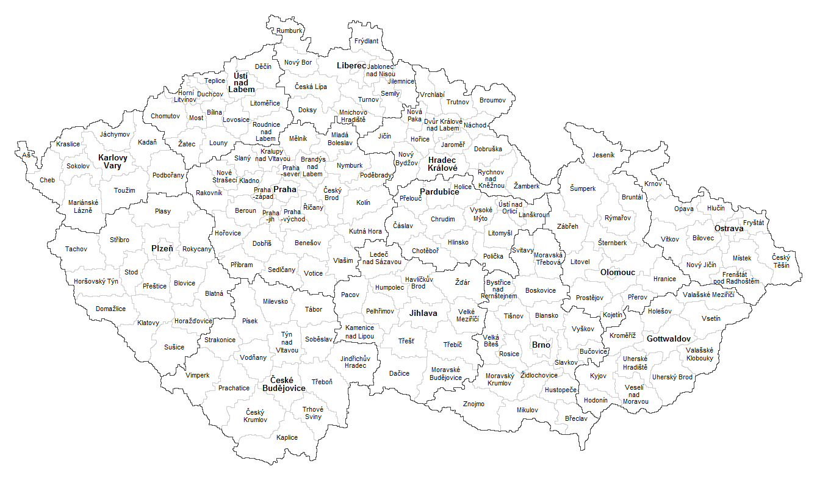
Po únoru 1948

Slide 12
Po únoru 1948
Národní výbory:
  Podle nového zákona měly být národní výbory dále organizovány podle jednotných zásad:
    Pléna se měla dále zaměřovat na obecné záležitosti, na řízení politiky KNV a ONV, na stanovení hlavních směrů činnosti
    Vlastní výkon správy měla zajišťovat rada KNV, či ONV. Skládala se z předsedy, jeho zástupců a dalších členů, kteří byli i referenty. Rada uskutečňovala rozhodnutí pléna
    Předseda: Zastupoval kraj, nebo okres navenek. Měl právo pozastavit výkon rozhodnutí každého orgánu národního výboru
    Referáty: Každý z referátů byl řízen jednotlivými referenty. V jejich případě se uplatnila tzv. dvojí podřízenost, tedy byly podřízeni jednak plénu a radě národního výboru a jednak také věcně příslušnému referentovi vyššího, nadřízeného národního výboru. Složení referátů bylo celkem 12
    Komise ONV a KNV: Měly primárně poradní charakter. Rada je ale mohla pověřit i určitými rozhodovacími pravomocemi. Komise byly zřizovány s ohledem na podmínky a potřeby
    Tajemník: Na okresní i krajské úrovni působily jako pomocníci předsedy a jeho případný zástupce a zároveň jako představený zaměstnanců národního výboru

Slide 13
Po únoru 1948
  Koncem 50. let byla zahájena debata o reformě veřejné správy. Zamýšlená decentralizace správy zůstala na krajské úrovni, takže výkon správy byl nadále běžným obyvatelům vzdálen
  Reforma správy byla nakonec přijata z politických, hospodářských i ideologických důvodů
  Právně byla reforma kodifikována zákonem č. 36/1960 sb.:
    Místo dosavadních 19 krajů a 306 okresů, byla státní správa upravena na 10 krajů a 108 okresů
    Praha měla postavení kraje a skládala se z obvodů
    Nové členění oslabilo postavení Slovenska, což se odrazilo i v tom, že nebylo obdobně reflektováno specifické postavení Bratislavy
  Byl přijat i zákon č. 65/1960 sb.:
    Národní výbory jím byly charakterizovány jako nejvyšší orgány pracujících, orgány státní moci a správy v krajích, okresech a obcích
    Národní výbory zároveň posílily své postavení a též začaly pečovat o majetek

Slide 14
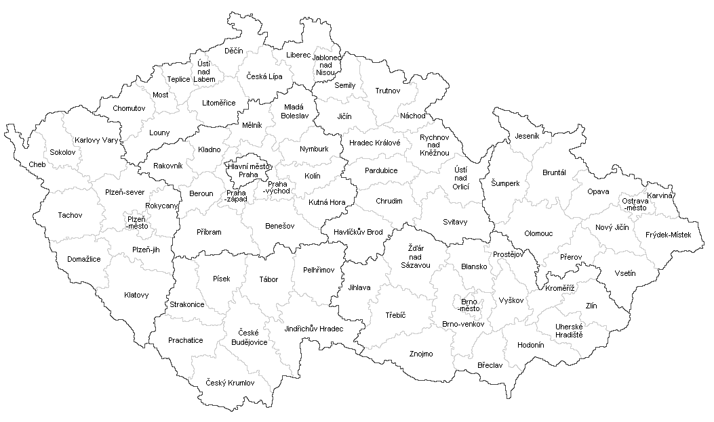
Po únoru 1948

Slide 15
Po únoru 1948
  Během 60. let pokračovala debata o pokračování decentralizace správy
  I vzhledem ke společenským proměnám v ČSR, bylo vyslyšeno volání po reformách a zákonné úpravě národních výborů a celé veřejné správy:
    Změny byly přijaty na XIII. Sjezdu KSČ v r. 1944. Jádrem změn mělo být posílení jejich samosprávné role
  Zákon o národních výborech č. 69/1967 sb.:
    Byl v dalších letech 11 x novelizován, ale v pozměněné podobě platil až do r. 1990
    Národní výbory byly dále orgány socialistické státní moci a správy v krajích, okresech a v obcích
    V rámci reformního naladění, bylo vyslyšeno volání po zapojení veřejnosti do výkonu správy. Proto mohly národní výbory dát posoudit otázky ze života obce jeho občanům. Chybělo však ustanovení, jak takové posouzení má proběhnout a jak je rozhodnutí občanů závazné
    Byl stanoven počet poslanců národních výborů. A sice 9 – 85 MNV, 60 – 80 ONV a nad 85 KNV
    Brno, Plzeň a Ostrava získaly zvláštní status a byly rozděleny na obvody

Slide 16
Děkuji za pozornost!!!

